Slide 1



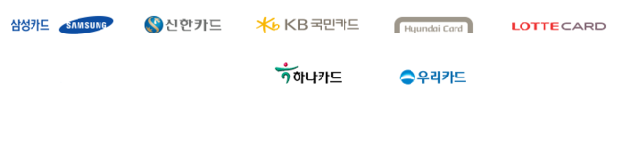


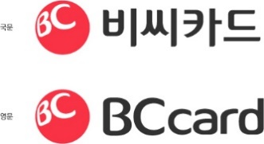
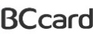
개인 EDA PRESENTATION
국내 카드사 비교
신한카드
현대카드
국민카드
삼성카드
우리카드
롯데카드
비씨카드
하나카드
김연지

Slide 2

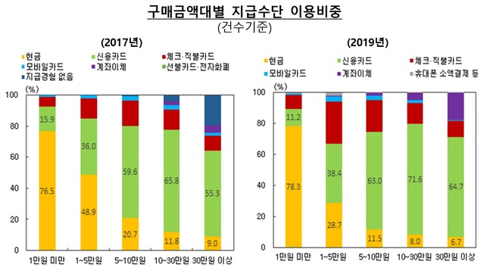
국내 카드사 비교 PRESENTATION 01 – 카드사를 선택한 이유
X
1) 카드 이용율의 상승
카드 이용비율
70%
2019년 지급 수단별 이용 비중
현금 26.4% 신용카드 43.7% 체크카드 19.2% 계좌이체 3% 모바일카드 3.8%
1위
출처 한국은행

Slide 3

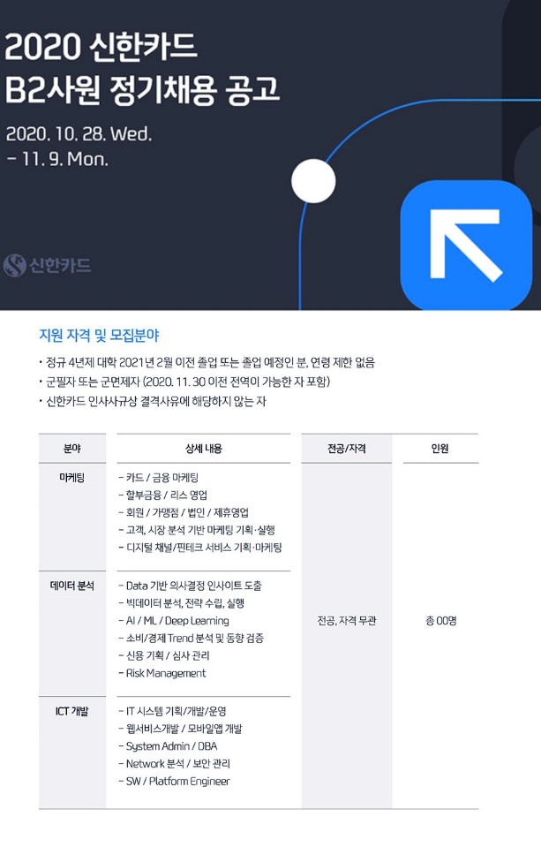
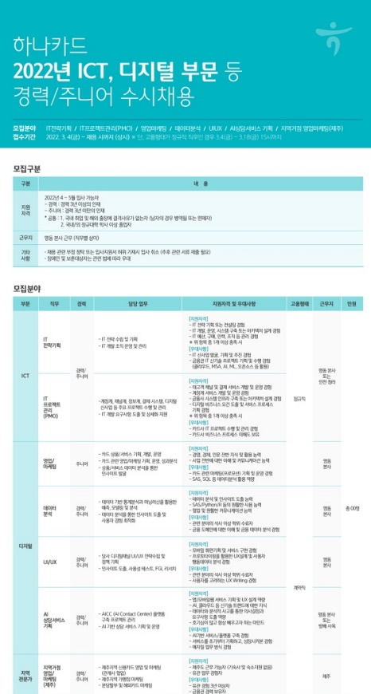
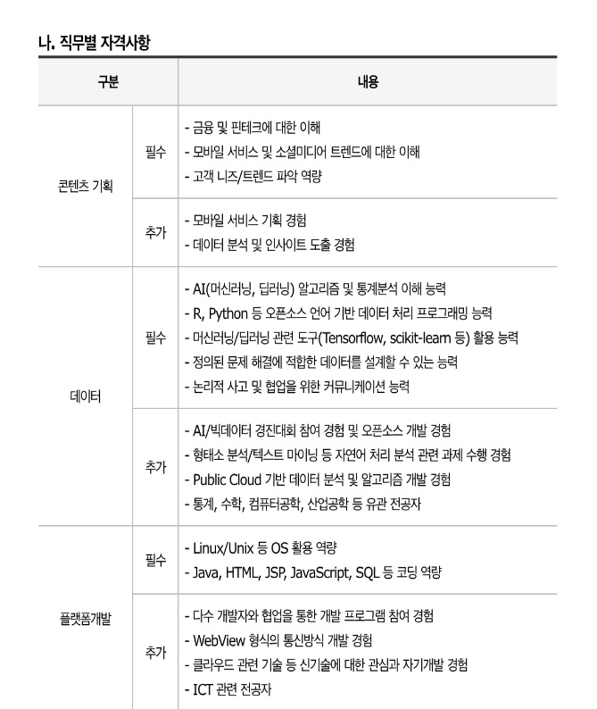
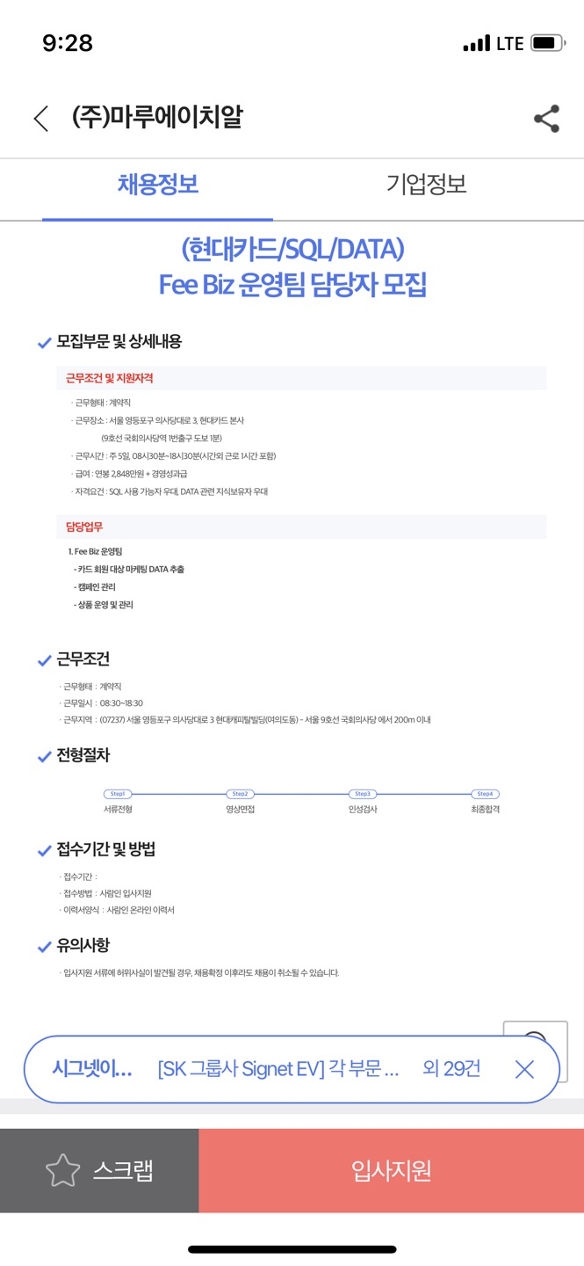
국내 카드사 비교 PRESENTATION 01 – 카드사를 선택한 이유
X
2) 카드사의 데이터 관련 업무 비중 증가
AI〮빅데이터 채용공고
15% 증가
→ 성별‧연령대 등 인구통계에 따른 카드 이용 패턴, 가맹점 및 업종별 카드 매출 분석 가능

Slide 4
국내 카드사 비교 PRESENTATION 01 – 카드사를 선택한 이유
X
그렇다면 8개나 되는 카드사 중에서 어디로 취업하는게 좋을까?
비교 1)
비교 2)
비교 3)
비교 4)
정규직 비율?
채용& 이직
급여?
회사입지?
비정규직보다 정규직을 많이 채용하는 곳으로
많이 채용하고 적게 이직 하는 곳으로
급여는 많으면 많을수록 좋으니 많이 주는 곳으로
회사의 규모가 크고 다른 회사에 비해서 입지가 좋은 곳으로

Slide 5
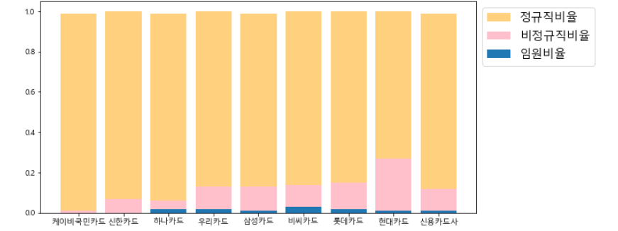
국내 카드사 비교 PRESENTATION 02 – 카드사 비교
X
1) 카드사의 임원,정규직,비정규직 비율
1590명
(0.98)
2452명
(0.93)
712명
(0.93)
750명
(0.87)
1772명
(0.86)
742명
(0.86)
1181명
(0.85)
1378명
(0.73)
10577명
(0.87)
정규직 비율이 제일 높은 회사
KB국민카드
비정규직 비율이 가장 낮은 회사
KB국민카드
185명
(0.13)
495명
(0.26)
임원의 비율이 거의 없는 회사
KB국민카드, 신한카드
96명
(0.11)
255명
(0.12)
94명
(0.11)
1350명
(0.11)
21명
(0.01)
172명
(0.07)
32명
(0.04)
1618명
2631명
763명
866명
2057명
861명
1396명
1899명
12091명
직원이 제일 많은 회사
신한카드

Slide 6
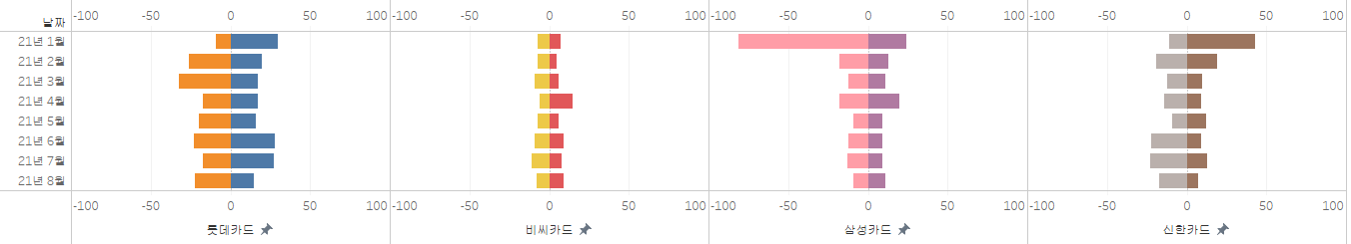
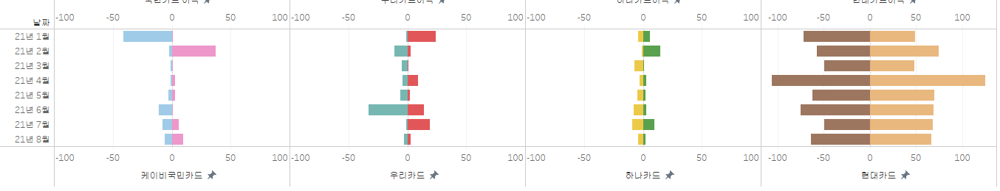
국내 카드사 비교 PRESENTATION 02 – 카드사 비교
X
2) 카드사의 채용,퇴사자 수
최저
1위
최대
1위

Slide 7
국내 카드사 비교 PRESENTATION 01 – 카드사를 선택한 이유
X
2-1) 카드사별 남녀 성비
성비가 5:5인 우리카드 빼고 다른 카드사는 6:4 비율이다

Slide 8
국내 카드사 비교 PRESENTATION 01 – 카드사를 선택한 이유
X
2-1) 카드사별 남녀 성비
성비가 5:5인 현대카드 빼고 다른 카드사는 6:4 비율이다

Slide 9
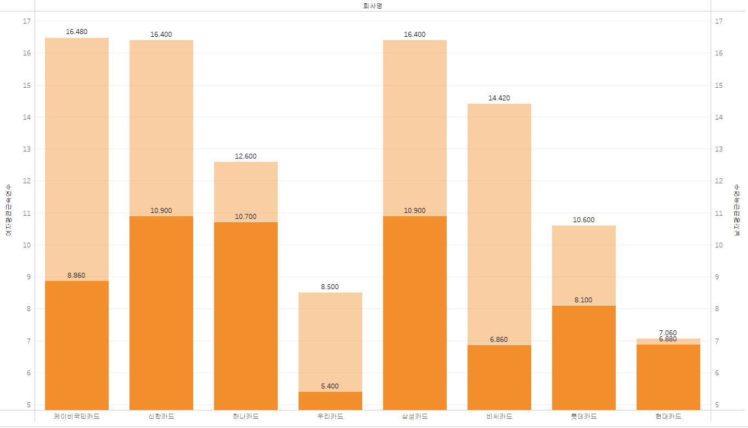
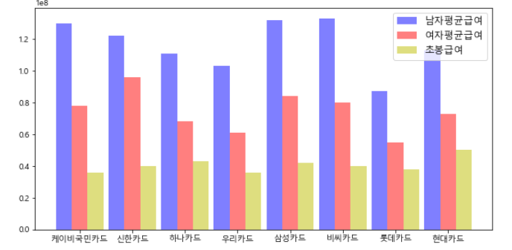
국내 카드사 비교 PRESENTATION 02 – 카드사 비교
X
2-2) 카드사의 초봉,남자,여자 평균 급여 비교
초봉 급여 높은 회사
현대카드
남자 평균 급여 높은 회사
삼성카드, 비씨카드, KB국민카드
여자 평균 급여 높은 회사
신한카드
남녀 평균 급여 차이가 적은 회사
신한카드

Slide 10
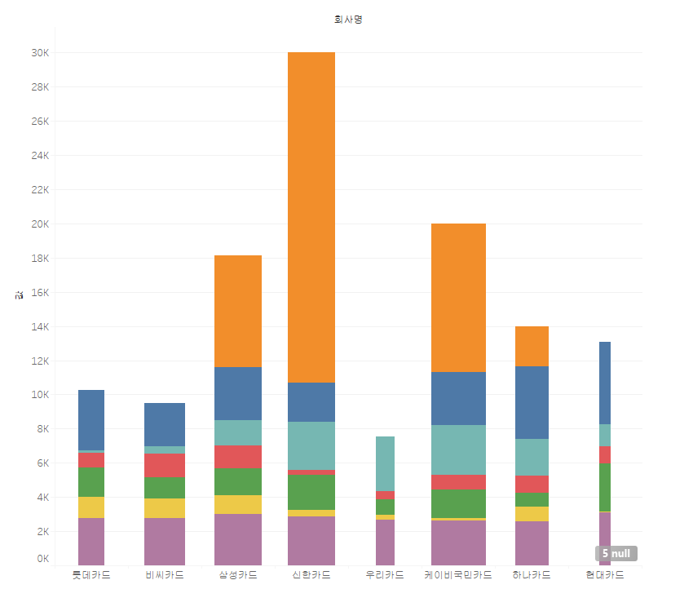
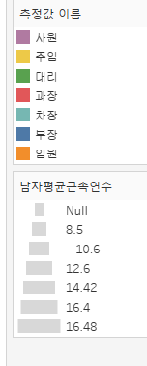
국내 카드사 비교 PRESENTATION 02 – 카드사 비교
X
2-3) 카드사의 직급별 평균 급여 비교
근속연수도 길고 급여도 많이 주는 회사
KB국민카드, 삼성카드, 신한카드
특이점 1) 신한카드는 임원의 비율이 매우 적지만 임원의 급여는 매우 높음
특이점 2) 현대카드는 급여가 다른 회사에 비해 낮지 않은데 근속 연수가 낮다

Slide 11
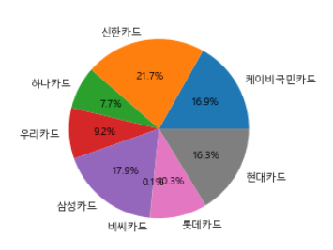
국내 카드사 비교 PRESENTATION 02 – 카드사 비교
X
3) 카드사의 점유율 비교
신한카드는 20%이상, 삼성카드, 국민카드,현대카드는 15%이상 점유율을 차지하고 있다.
특이점) 비씨카드는 점유율은 매우 적게 차지하지만 급여나 근속 연수는 작지 않다

Slide 12

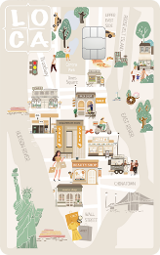
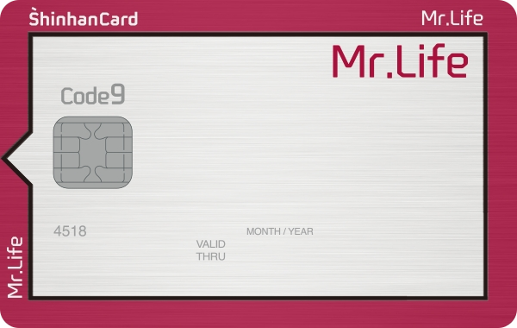

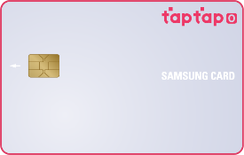
국내 카드사 비교 PRESENTATION 02 – 카드사 비교
X
3) 인기 있는 신용카드 top 5
ZERO Edition
현대카드
Mr. Life
신한카드
LOCA LIKIT
롯데카드
Deep Dream
신한카드
Taptap 0
삼성카드
출처 : 카드 고릴라

Slide 13
국내 카드사 비교 PRESENTATION 03– 카드사 비교 결과
X
신한카드
KB 국민카드
현대카드
급여
입지
정규직
근속연수
초봉
채용
급여와 입지를 비교하면
직급별 급여도 높고 점유율 21.7%로 1위인 신한카드
정규직비율과 근속연수를 비교하면 정규직 비율이 가장 많고 근속연수도 16.48년으로 가장 긴 KB 국민카드
초봉연봉과 채용수를 비교하면 초봉연봉이 5000만원으로 가장 높고 채용수도 125명으로 가장 많이 채용하는 현대카드

Slide 14
국내 카드사 비교 PRESENTATION
X
감사합니다.

